Slide 1

Security Assisted Networking
O cómo mejorar la seguridad y el conocimiento de tus TIC con Machine Learning
José Carlos García Marcos
Sr. System Engineer
Mayo 2018
Notes:
As the scale and sophistication of cybercrime continues to increase, enterprise businesses need to rethink their defense strategies. Next-generation Networking Products must be built and integrated around automated and actionable intelligence that can be shared to quickly recognize and mitigate threats. Security Assisted Networking delivers Secure Network Fabric with these capabilities.

Slide 2
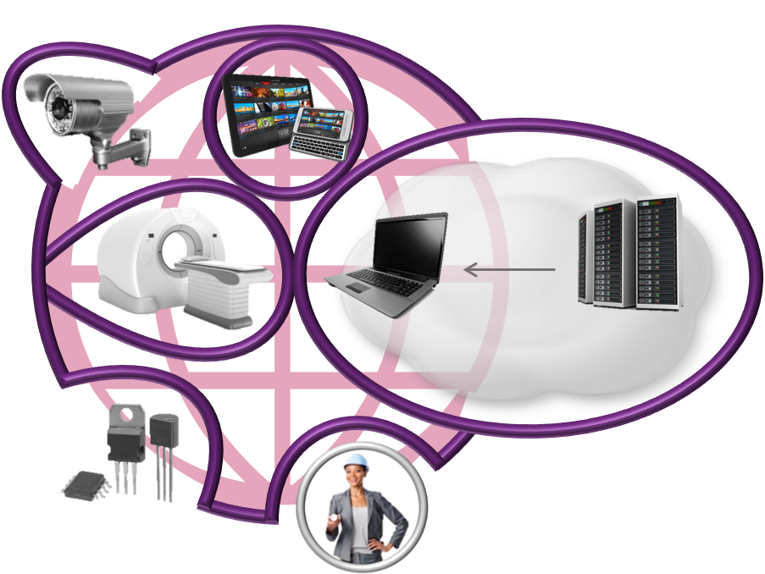

El cambio en el paradigma de la Seguridad
El perímetro está en todas partes
Incremento de dispositivos IoT
Mayor posibilidad de ataques
Perfiles de tráfico cambiantes

Slide 3

Software-Driven Networking
Panorama en 2018
Gestión Unificada
Funcionalidades PIN ligadas
al OS
Ligadas al hardware
ESE
BOSS
VDX
EFO
Funcionalidades
de Acceso
Funcionalidades
de Campus
Funcionalidades
de Data Center
SLX
Funcionalidades
NAC
CLOUD
VOSS
Aplicaciones del Ecosistema
EXOS
WiNG
NMS
MLX
Linux 4.9 – Entorno de Contenedor de Aplicaciones
Plataforma de Conmutación Común
Soporta Apps basadas en
contenedor
Plataformas Hardware Optimizadas
Hardware
Bajo Coste
Sencillo
Seguro
Versátil
Escalable
Elástico
Estable / Seguro
Robusto
Agil
Requisitos del Mercado
Access
Campus
Data Center
Lugar en la Red
Notes:
Here is what we are looking at as a first step in 2018…
Market requirements don’t change – obviously you constantly need to keep your eye on the requirements.
<CLICK> First step is to create a common hardware platform – as we design and develop new hardware platforms from this point out, we are thinking about those hardware platforms as a common platform –what we call superspec. Any new hardware platforms can support any applications or as we know it today operating systems. The key piece with all these hardware platforms – across all of them, whether it is switch, wireless or server based hardware platforms – they will all run Linux 4.9
Linux 4.9 lays the ground work for an application container framework. This is where we start to introduce the concept of running applications in a container (or a virtual machine as we would know it in the server side of the world) on our hardware platforms.
Now we can leverage the common silicon and drive this idea of sporting container based applications. The example is we can now run an operating systems like a container on a switch. I can take any of these technologies and run them across any of these hardware platforms. Not bound by 1 to 1 relationship where OS is tied to a piece of hardware.
<CLICK> <CLICK> Run OS on any of these pieces of hardware. It provides added flexibility and choice based on the business problem you are trying to solve at different places in the network .
In late 2018 – you will see evidence of us delivering these technologies. Indeed at the sales kick off this past summer, engineering demonstrated how we could run SLX or EXOS on an 870 platform – this is something that isn’t a pipe dream. It is already operational where we have seen it running– and that is just one proof point of how we are making this a reality
<CLICK> So in summary – what we have done is removed the hardware dependency. PIN features are still tied to the OS; however the OS is no longer tied to hardware

Slide 4
Software-Driven Networking
Orchestration
Analytics and Security Assisted
Panorama futuro
Software-Driven
Architecture
Network OS Container
Guest VM Container
Feature Bundle Container
Linux 4.9 Application Container Framework
Common Merchant Silicon
Gestión Multi-Cloud, Automazación & Analisis
Paquetes de funcionalidades PIN
Ligadas al OS
Ligadas al hardware
Funcionalidades
de Acceso
Funcionalidades
de Campus
Funcionalidades
de Data Center
Funcionalidades
Aplicaciones del Ecosistema
Linux 4.9 – Entorno de Contenedor de Aplicaciones
Plataforma de Conmutación Común
Soporta Apps basadas en
contenedor
Plataformas Hardware Optimizadas
Hardware
Bajo Coste
Sencillo
Seguro
Versátil
Escalable
Elástico
Estable / Seguro
Robusto
Agil
Requisitos del Mercado
Acceso
Campus
Data Center
Lugar en la Red
Notes:
Now let’s look at 2019 onwards … our longer term vision
<CLICK> Nothing new in hardware platform – common hardware
<CLICK> What we’re looking at now is aligning features with PIN –: small, medium or large feature sets (think of them like good, better, best feature set) and these features are closely built and engineered for purpose – whether it is access, campus or data center
An additional value – where the power really comes in - is by adding in the ability to support ecosystem applications as a virtual machine or application container running in parallel or side by side with traditional network OS or switching functions on the APs and switches. This would allow you to have ecosystem applications – for example, firewall technology, load balancing technology, security technology, threat detection technology and many more run alongside your network OS functions.
You have elevated the power of the network to not just pass traffic but to do more by supporting ecosystem applications – which will fundamentally change how software is being delivered in the future.
So you may be thinking, ‘nice vision; but what’s in it for me? What does this mean for my business’ so let me walk through an example ….

Slide 5






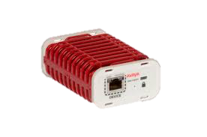
Arquitectura 2020
Management &
Orchestration
NETWORK
APPLICATIONS
- G/B/Best Subscriptions
Apps Endpoint
Apps Automatización
Security & Analytics
Extreme Management Center –
Your Network “Command Center”
Common Resilient
Fabric Services
Campus Fabric
DC Fabric
Network
Protocol
Application
Wireless
AP
Guest
VM
Appliance
Guest
VM
Edge to Campus
Guest
VM
Core to Campus
Guest
VM
Data Center
Guest
VM
Cloud-Driven
Linux
Common
Hardware
APs
and IoT
Appliances, and IoT
ACCESS
CAMPUS
DATA
CENTER

Slide 6


Slide 7




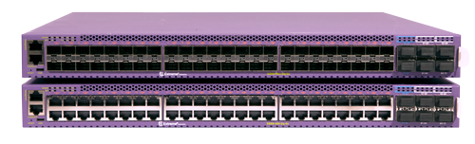
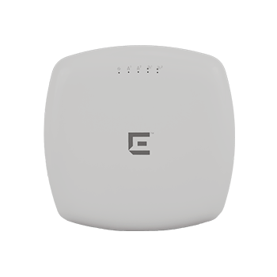
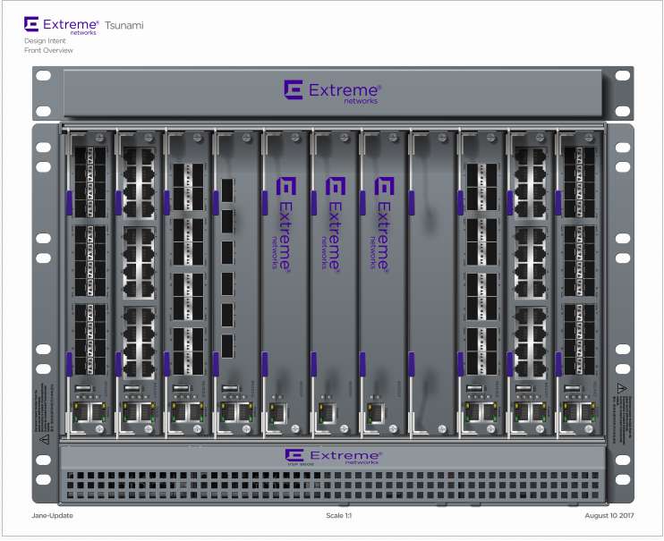
Secure Automated Campus: Redes Mejoradas con Detección, Identificación y Mitigación de Amenazas
Security
Analytics
SIEM/
Malware
Analysis
Threat
Intelligence
NGFW
End Point
Security
Infraestructura de red habilitada para inspeccionar a nivel de seguridad
Analíticas de seguridad exhaustivas
Partnerships estratégicos
Ecosistema de soluciones
Seguridad Mejorada por la Red: Multi-nivel, asociación con partners
"Security Assisted Networking proporciona una solución de seguridad basada en la red con funcionalidades integradas y automatizadas para la Detección, Identificación y Mitigación de Amenazas”

Slide 8
Casos de Uso - Security Assisted Networking
Visibilidad detallada y de contexto del tráfico sospechoso
1
2
Identificación y Detección de Amenazas (East-West) @ Acceso
3
Detección de Amenazas en tráfico lateral – Escaneos o barridos de puertos/credenciales
4
Detección de Anomalías de Comportamiento (ML) – IoT
5
Respuestas en base a flujos de trabajo con partners de seguridad
Notes:
Apply policies across the network
Scale fast and enforce policies consistently across the network. Streamline security policy management across domains.
Pervasive Visibility into dark & scary traffic
Threat Intelligence & Detection (E-W) @ Line Rate
Lateral Movement Threat Detection; Port Scan, Port Sweeps
Lateral Movement Threat Detection; Credential Misuse & Scraping
Pervasive Visibility into dark & scary traffic
Automate Threat Mitigation Workflow; Block, Qrnt End Point
Human Guide Threat Response Integration w/ Ecosystem Partners

Slide 9
Fuentes de información e Indicadores de Amenazas
Indicadores de Amenazas
Fuentes de datos
Integraciones
Lateralidad
  Escaneos/barridos de puertos
  Escaneos de credenciales
Detección de Anomalías de Comportamiento
IoT Bots
Peticiones DNS maliciosas
NetfFow
sFlow+
IPFix
Inspección de paquetes
Fuentes externas de información de amenazas
Alertas de fabricantes de infraestructura de seguridad
Logs DHCP, DNS,AD
Palo Alto Networks
Fortinet
CheckPoint
FortiSIEM
IBM Qradar
AlienVault
McAfee
Trend Micro
Aprovecha la plataforma de gestión Extreme Management Center XMC y las suites de automatización de Extreme

Slide 10
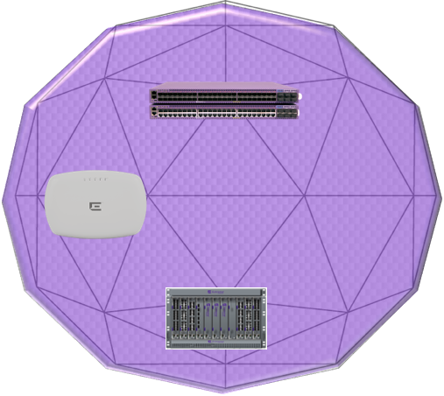

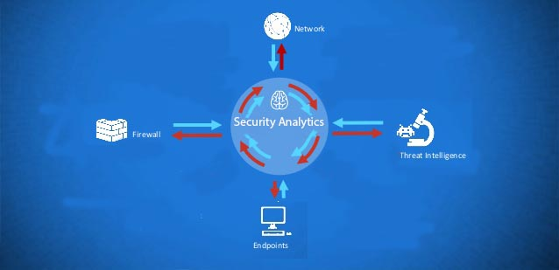
Una aproximación a la Seguridad Global
IoT Security Image
DC Image
Infraestructura
Analíticas de Seguridad
Ecosistema de Seguridad
Aproximar la Seguridad al Acceso
Identificación de amenazas vía feeds
Comprobación de peticiones DNS integrada
Visibilidad tráfico E-W
Redirección de tráfico sospechoso para mayor análisis
Detección y automatización multinivel
Políticas de gestión de amenazas
Dashboards con información de localización
Detección y clasificación de tráfico desconocido
Mitigación automática amenazas
Propuesta de Seguridad global
Protección desde el acceso al perímetro
NGFW, Endpoint, SIEM
Aprovecha la infraestructura de seguridad existente
Compartir la información de Seguridad de forma bi-direccional
Las organizaciones necesitan a las redes para manejar mejor la ingente información generada por las soluciones de seguridad

Slide 11









Aplicación: Security Analytics
Servicios
externos de Identificación de Amenazas
SOC Equipo de
Investigación y Forense
B
Políticas, Visibilidad, Automatización
Security Analytics
Workflow Composer
4
Security
Services
3
SIEM
IDS/
IPS
1
2
ITSM
Malware
Guest VM
A
Infraestructura con seguridad integrada de Extreme
Otros Servicios de seguridad
End points
B
Detección y aislamiento de Amenazas en Tiempo real
A
Automatización
La red como integrante de la Seguridad
1
Tráfico anómalo Detectado
Mejor y más rápida detección de amenazas y mitigación de las mismas.
2
Creación de Política de redirección de tráfico
Detección y bloqueo de propagaciones laterales
3
Envío del tráfico sospechoso
Incremento de la Seguridad sin inversion adicional
4
Aplicación de Política al Endpoint

Slide 12
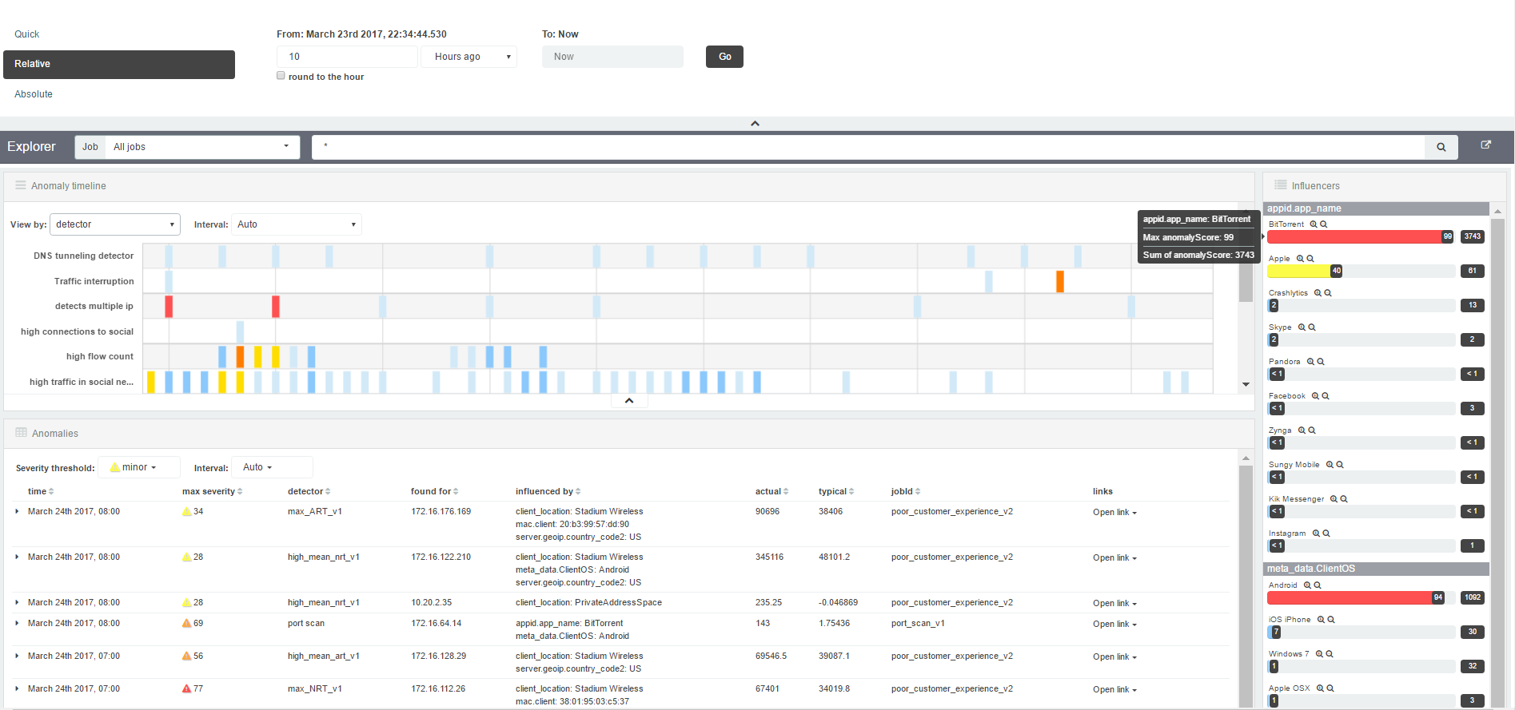
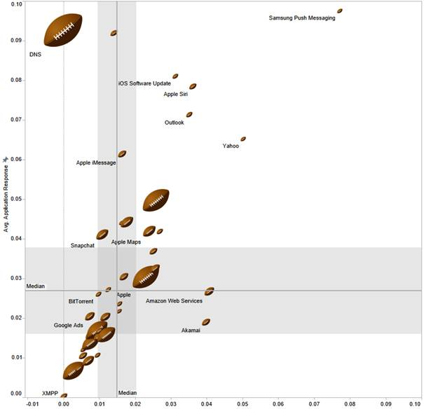
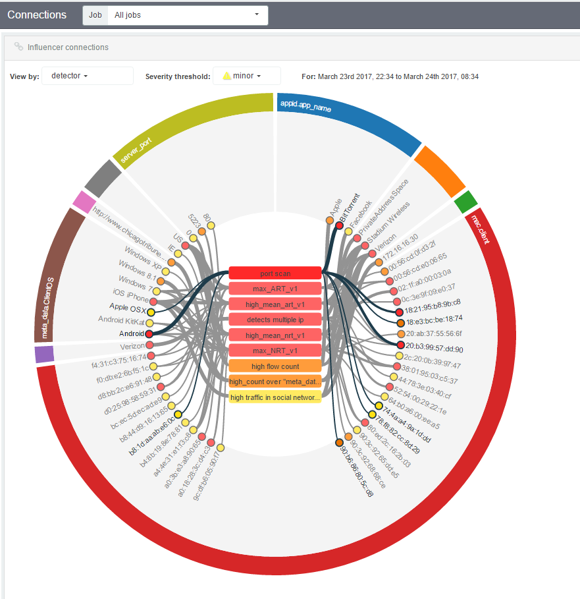
Analíticas de negocio en Cloud – Usando herramientas externas de “BI”
Izq: Tableau Derecha: Prelert, Elastic Search (ELK Stack)

Slide 13
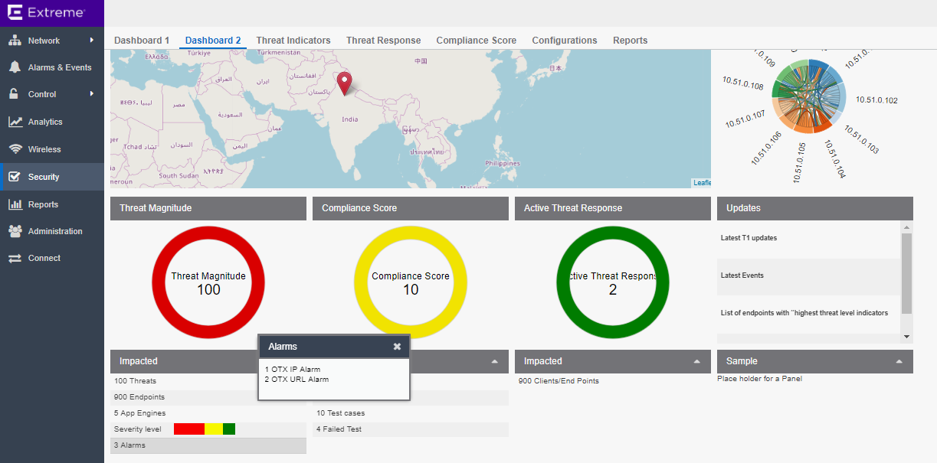
Cuadros de mandos de seguridad
Management Center > Security
Nuevos cuadros de mandos con:
  Indicadores de amenazas
  Puntuaciones de cumplimiento normativo
  Workflows/acciones de respuesta ante amenazas activas
  Componentes adicionales
    Últimas actualizaciones disponibles
    Últimos eventos (amenazas)
    Listado de Sistemas con
      Mayores niveles de amenaza
      Involucrados en respuestas (y tipo de respuesta tomada)

Slide 14
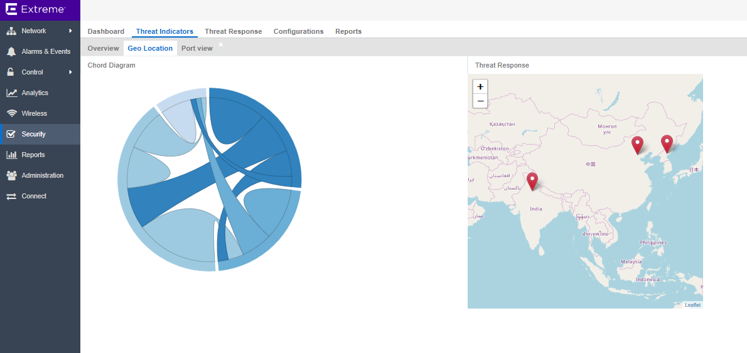
Cuadros de mandos de seguridad
Management Center > Security
Otros componentes de los cuadros de mandos
  Mapas con información de los flujos de tráfico de la amenaza (indicador, Sistema, localización)
  Listados de clientes/flujos potencialmente atacados (trazado del evento)
  Mapas que incluyen geolocalización (a nivel de país)

Slide 15
¿Por qué Extreme?
Seguridad Mejorada: Permite optimizar y recuperar la inversión realizada en soluciones de seguridad y de red
Detección y Contención de Amenazas más cerca del origen, lo que permite reducir la exposición del conjunto de sistemas y clientes
La resolución de problemas se acelera, permitiendo alinear a los equipos de IT, de operaciones de red, y de operaciones de seguridad
Mayor visibilidad y detalle en la información de seguridad, desde cualquier entorno
APIs abiertas, multi-fabricante, para construir un auténtico ecosistema de soluciones

